Slide 1
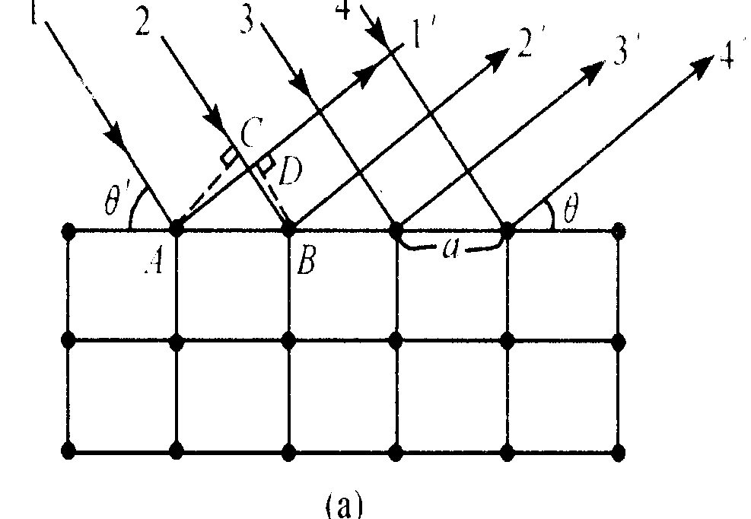
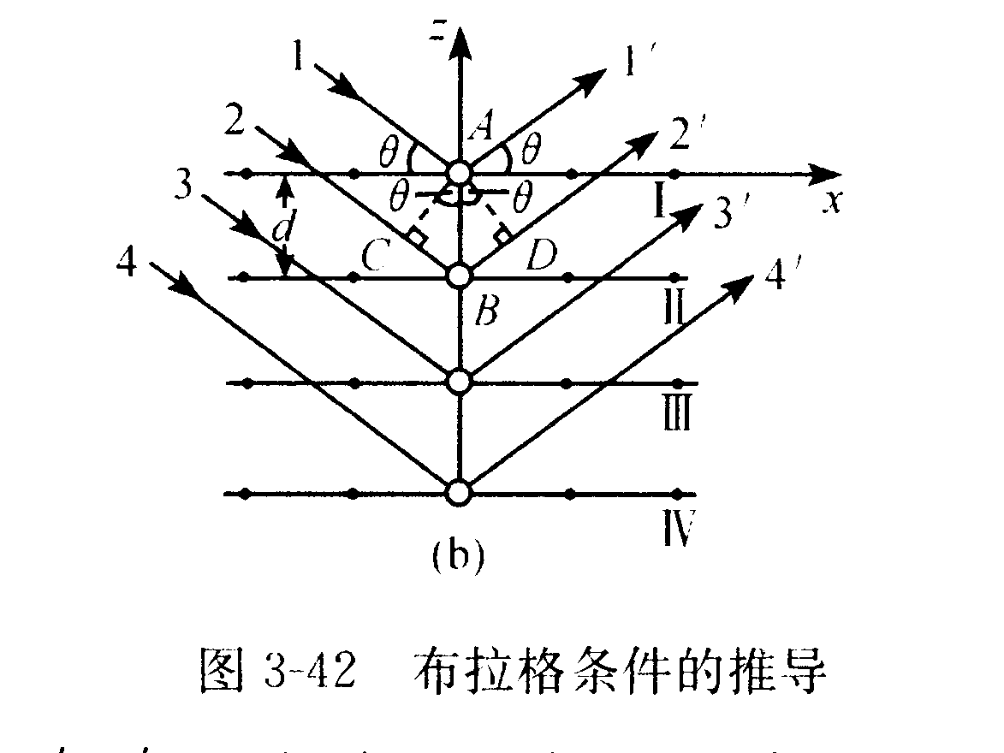
上节小结
▲ X射线在晶体上的衍射
●晶格常数：
数量级～
●劳厄斑:散射光彼此相干叠加主极强点.

Slide 2
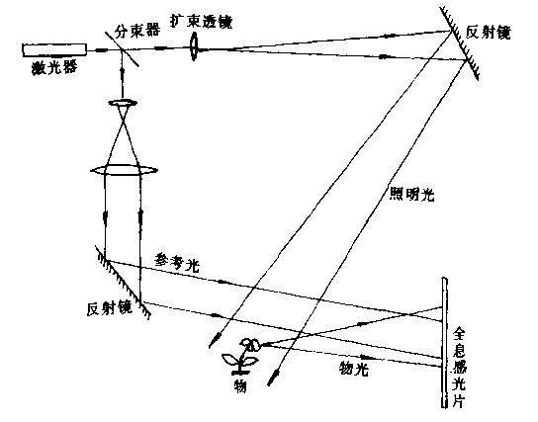
▲全息照相
●波前的全息记录

Slide 3
●物光波前的再现
A.选择适当的曝光时间和冲洗时间,使得透
射系数与曝光上的光强成线性关系.可设两

Slide 4
者之比为1.
B.使用和参考光波完全相同的光波作再现
时的照明光波,
C.通过全息图的光波在xy平面上的复振幅
分布为

Slide 5
上式中
第一项为参考光波；
第二项为物光波(成虚像)；
第三项为物光波的共轭波(成实像).
对共轭波的影响通常是转动它
的传播方向.

Slide 6
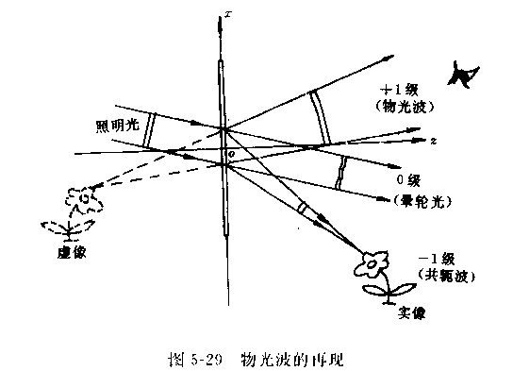

Slide 7
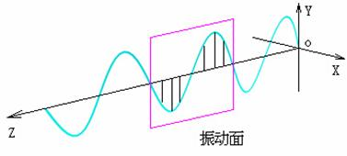
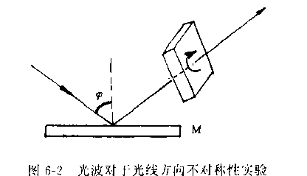
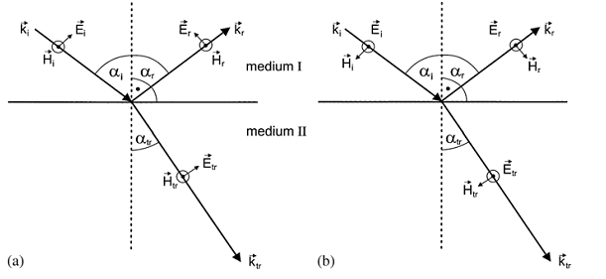
■光是横波
▲振动面:波振动矢量与传播方向构成平面.
▲波振动对传播方向不具有轴对称性.
▲两个偏振度.
任意光矢量

Slide 8
▲线偏振光:光矢量振动方向(或振动平面)
不随时间改变.
▲自然光:任何方向都具有相同的平均振幅,可以分解为两个振幅相等,振向垂直,
相互没有固定位相关系的线偏振光.
▲部分偏振光
▲偏振度
▲图示

Slide 9
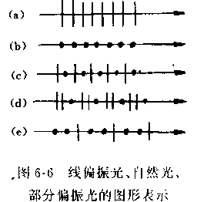

Slide 10
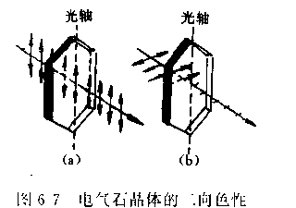
■偏振光的产生
▲二向色性
●电气石
△当光线射在这种晶体表面上时,光矢量与光轴平行方向时被吸收得很少,光可以较多地通过；光矢量与光轴方向垂直时，被吸收得较多,光通过较少.
△二向色性还与光波长有关.

Slide 11
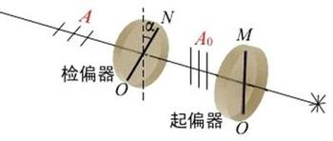
●偏振片:
△垂直拉伸方向为透振方向.
△起偏与检偏
通过起偏器的光强为
入射自然光的一半
通过起偏器的光强
马吕斯定律

Slide 12
《本节要点》
■利用反射和折射产生偏振光
■光的双折射现象
■晶体偏振器

Slide 13
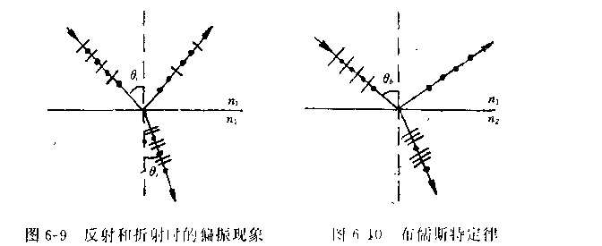
二、用反射和折射产生偏振光 布儒斯特
定律
1. 反射光和折射光都是部分偏振光.

Slide 14
2.布儒斯特定律（1811）
①当入射角为布儒斯特角
时,
反射光为线偏振光,振动方向
垂直入射面.
②透射光仍为部分偏振光,只是光振动方向在平行入射面的分类占优势.
③反射光线与折射光线垂直.

Slide 16
3.玻璃堆

Slide 17
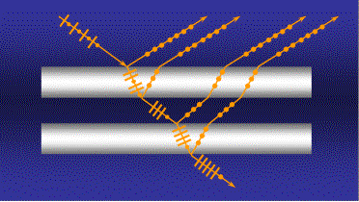

Slide 18
●光线从第一种介质
射向第二种介质
布儒斯特角
满足
●光线从第二种介质
射向第一种介质
入射时, 要求
而

Slide 19
正好满足.

Slide 20
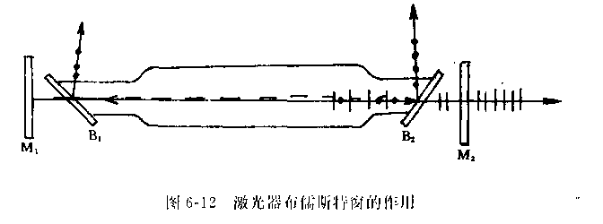
4.激光器布儒斯特窗
P波出射,S波被抑制.
5-5光的双折射
一、晶体双折射现象的基本规律

Slide 21
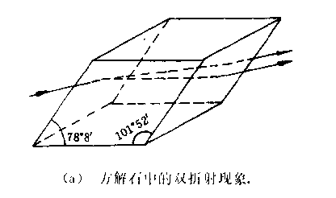
1. 双折射现象
B
A

Slide 22
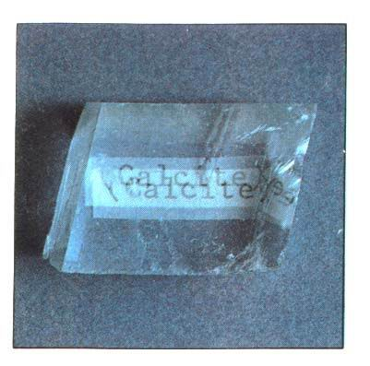
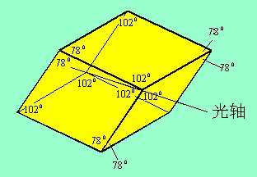
方解石

Slide 23
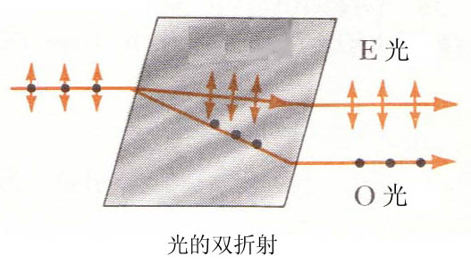
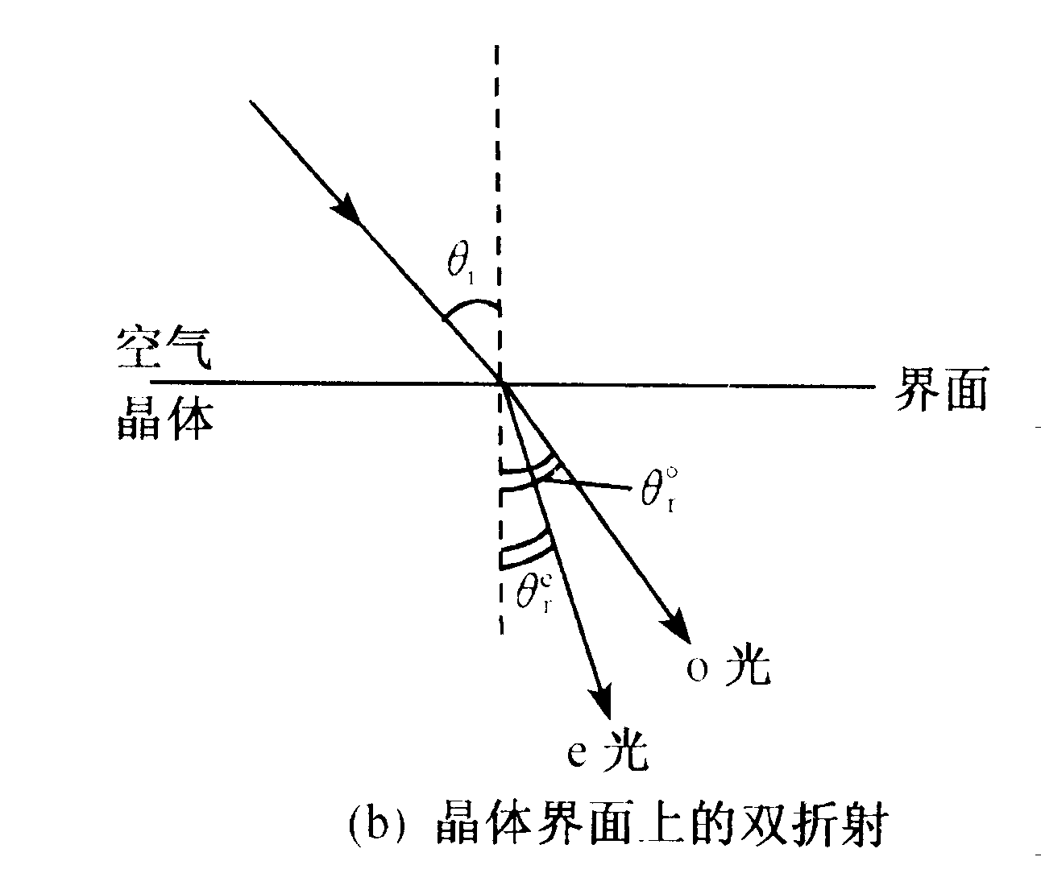
2. 基本规律

Slide 24
①寻常光线和非常光线
●寻常光线（o光）：满足折射定律.
定义
称为晶体对o光的折
射率.
●非常光线（e光）：不满足折射定律,
不是常数,而且在一般情况下, e光也
●不在入射面内.

Slide 25
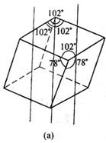
②光轴
●光线在晶体内沿着光轴方向传播时不发生双折射现象 .
●方解石中,A与B顶点对应的三个面角都
是
过A（或B）作
直线,使得这条直线
与过此顶点的三个棱边成相等的角度.

Slide 26
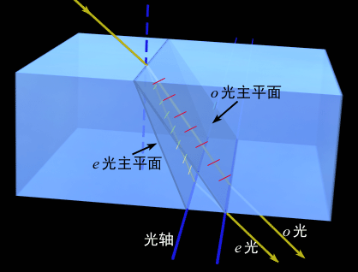
③o光与e光都是线偏振光.
在单轴晶体内部，
●主截面：由光轴和晶体表面法线组成的面.
●主平面:

Slide 27
o光主平面: o光线与光轴组成的平面.
e光主平面: e光线与光轴组成的平面.
●一般情况下, o光主平面与e光主平面不
重合.
但是,若入射面与晶体的主截面重合,则o
光和e光都在这个平面内,即o光主平面,
e光主平面和晶体主截面三者重合.
● o光矢量与o光主平面垂直,因而总是与

Slide 28
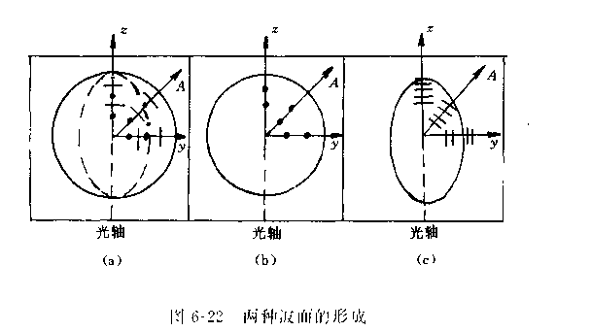
●光轴垂直；
e光矢量在e光主平面内，与光轴的夹角随着光传播的方向的不同而改变.

Slide 29
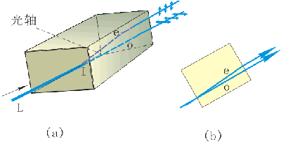
由于一般情况下, o光主平面与e光主平面不重合,因此,o光矢量与e光矢量方向不互
相垂直.

Slide 30
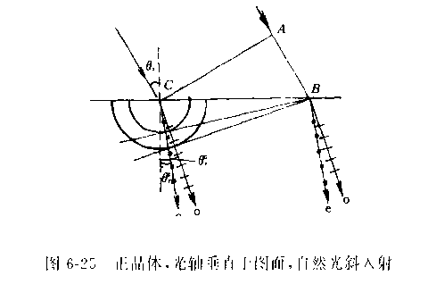

Slide 31
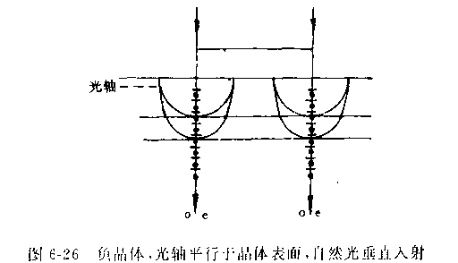
当若入射面与晶体的主截面重合时,o光主平面和 e光主平面重合, o光矢量与o光矢量方向互相垂直.

Slide 32
当若入射面与晶体的主截面重合时,o光主平面和 e光主平面重合, o光矢量与o光矢量方向互相垂直.
二、惠更斯对单轴晶体中双折射现象的解释
1.o光波面为球面，e光波面为椭圆面.

Slide 33
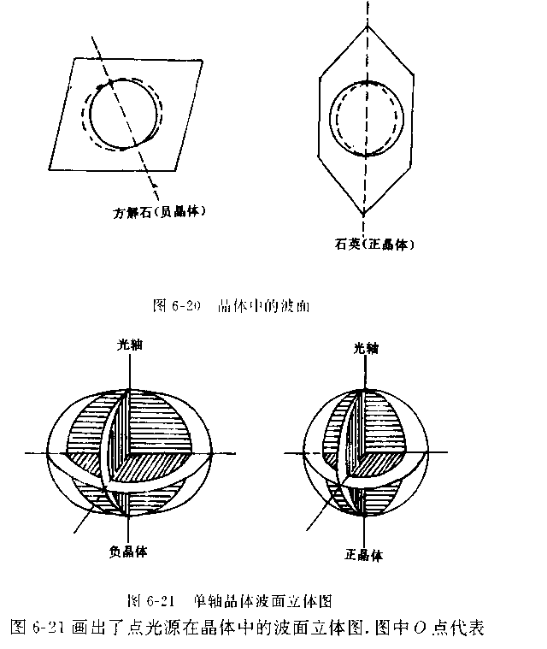

Slide 34
2.正晶体与负晶体
负晶体
如方解石.
正晶体
如石英.
3. 光传播的速度与光振动的方向有关.

Slide 35
4.光轴方向不发生双折射: o光线与e光线重合, 球面与椭圆面相切, o光与e光传播速度相同,折射率相同.
5.垂直光轴方向：
●o光与e光传播速度相差最大, e光速度记为
●e光主折射率

Slide 37
●光轴垂直入射面时,晶体的主截面,o光主平面和 e光主平面不重合.

Slide 38
●光轴与晶体表面平行时,o光与e光传播方向相同,但是, 传播速度不同,存在光程差,位相差.
5-6 晶体光学器件
一、晶体偏振器
■格兰棱镜

Slide 39


Slide 40
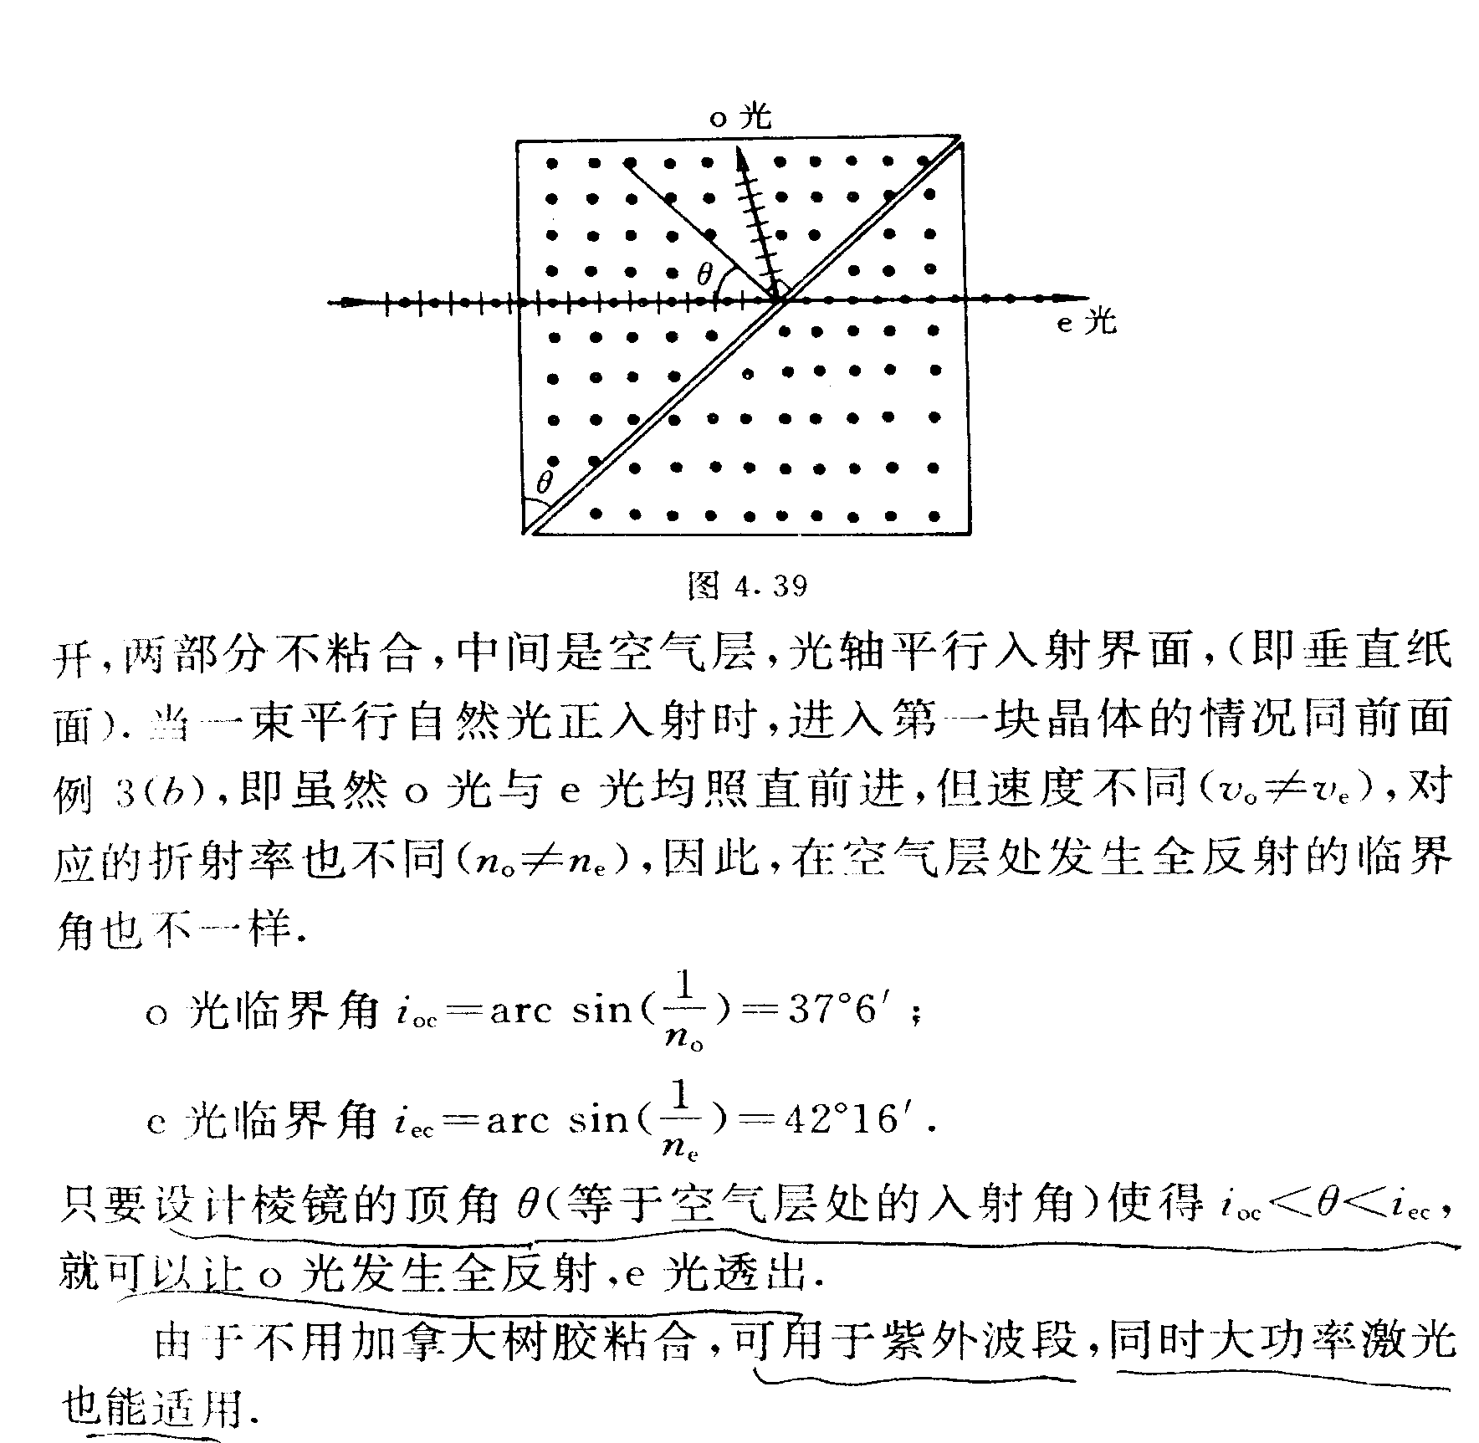

Slide 41
o
e
●
●
●
●
●光轴
●
负晶体
e
●
o
●
作业:p.226 5-4,-11.

